Slide 1
Самопрезентация учителя начальных классов ГБОУ СОШ № 163 Берестовой Татьяны Николаевны.

Slide 2
«Скажи мне - и я забуду. Покажи мне – и я запомню. Дай мне действовать самому – и я научусь.»
Китайская мудрость.

Slide 3
Мои педагогические заповеди:
Любовь к детям

Slide 4
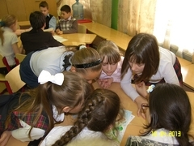
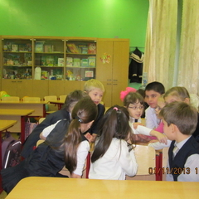
Совместное сотрудничество

Slide 5
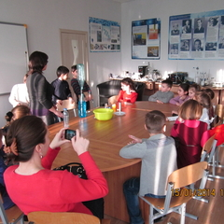
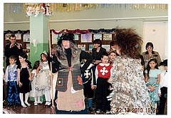
Воспитание, которое побуждает к самовоспитанию

Slide 6
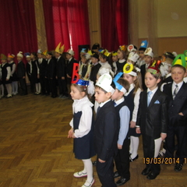
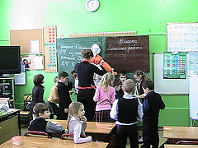
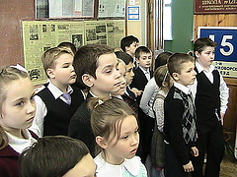

Slide 7
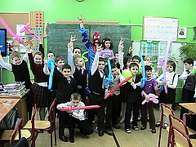
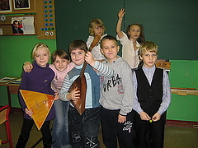
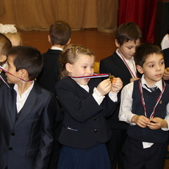

Slide 8
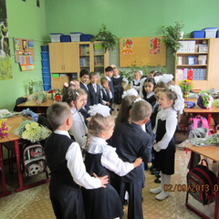
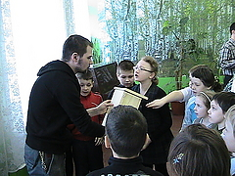
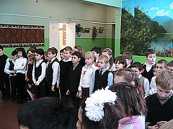

Slide 9
Я – учитель. Доброта, честность, милосердие, любовь к Родине – вот те качества, которые я стараюсь воспитывать в детях. Моя цель научить детей учиться. Только через творчество можно добиться этой цели.

